Slide 1
Korupce, klientelismus a volby
Mýty a fakta voleb
21.10.2024

Slide 2

Sarah Birch
Manipulace pravidel
Pravidla
Administrativní proces
Manipulace voličů
Role médií
Výhody pro voliče
Manipulace hlasů
Volební komise
Sčítávání hlasů

Slide 3
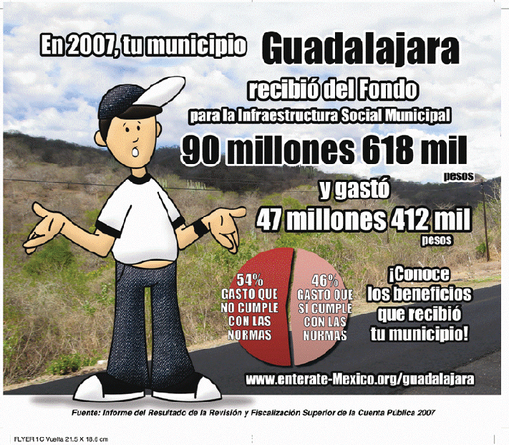
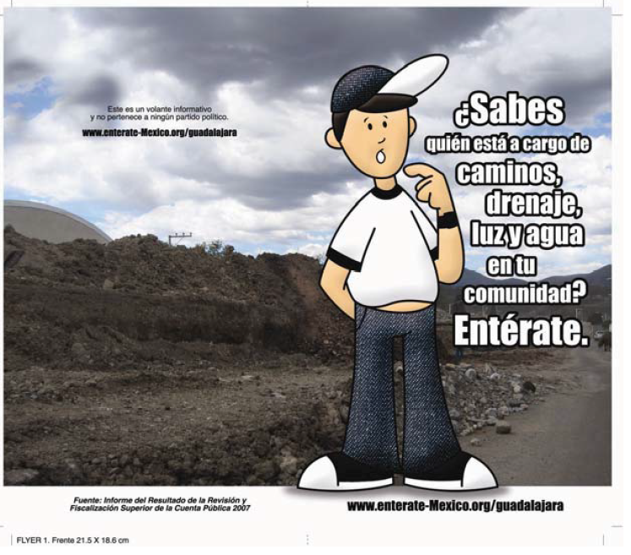
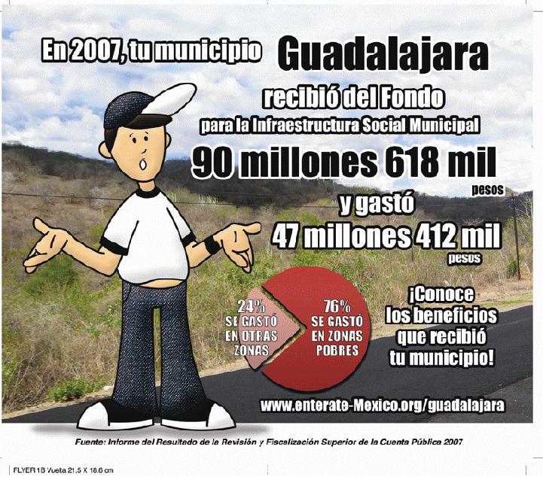
https://leitner.yale.edu/sites/default/files/files/resources/PMF-papers/delao_iadb_march28.pdf

Slide 4
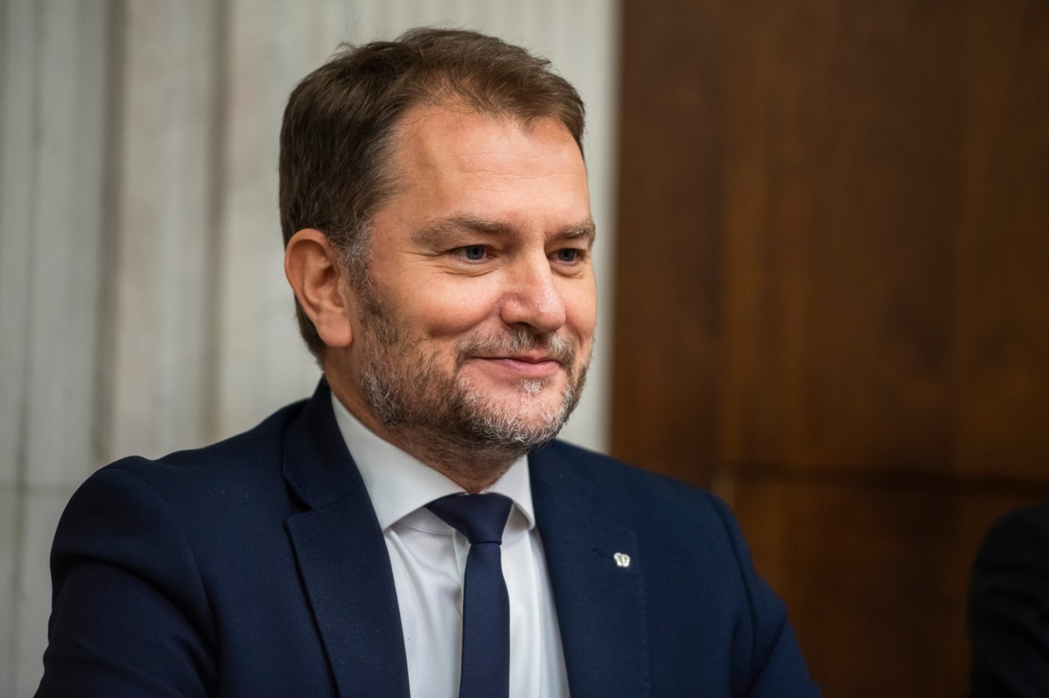
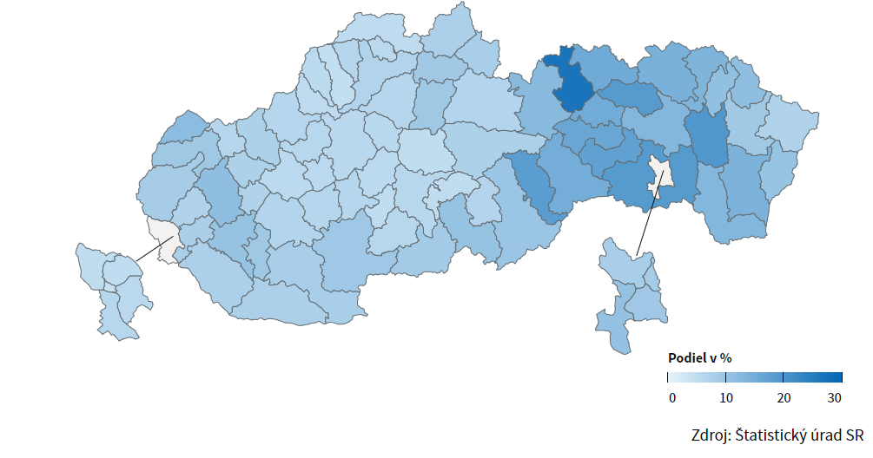

Slide 5


Distribuce z fondů EU
Kdo rozděluje:
Způsob výběru:
Náhodný výběr
Protekce
Náhodný výběr
Protekce
Kdo profituje:

Slide 6




Distribuce z fondů EU
 | Fair | Unfair
Benefit | Skupina 1 | Skupina 2
No benefit | Skupina 3 | Skupina 4

Slide 7
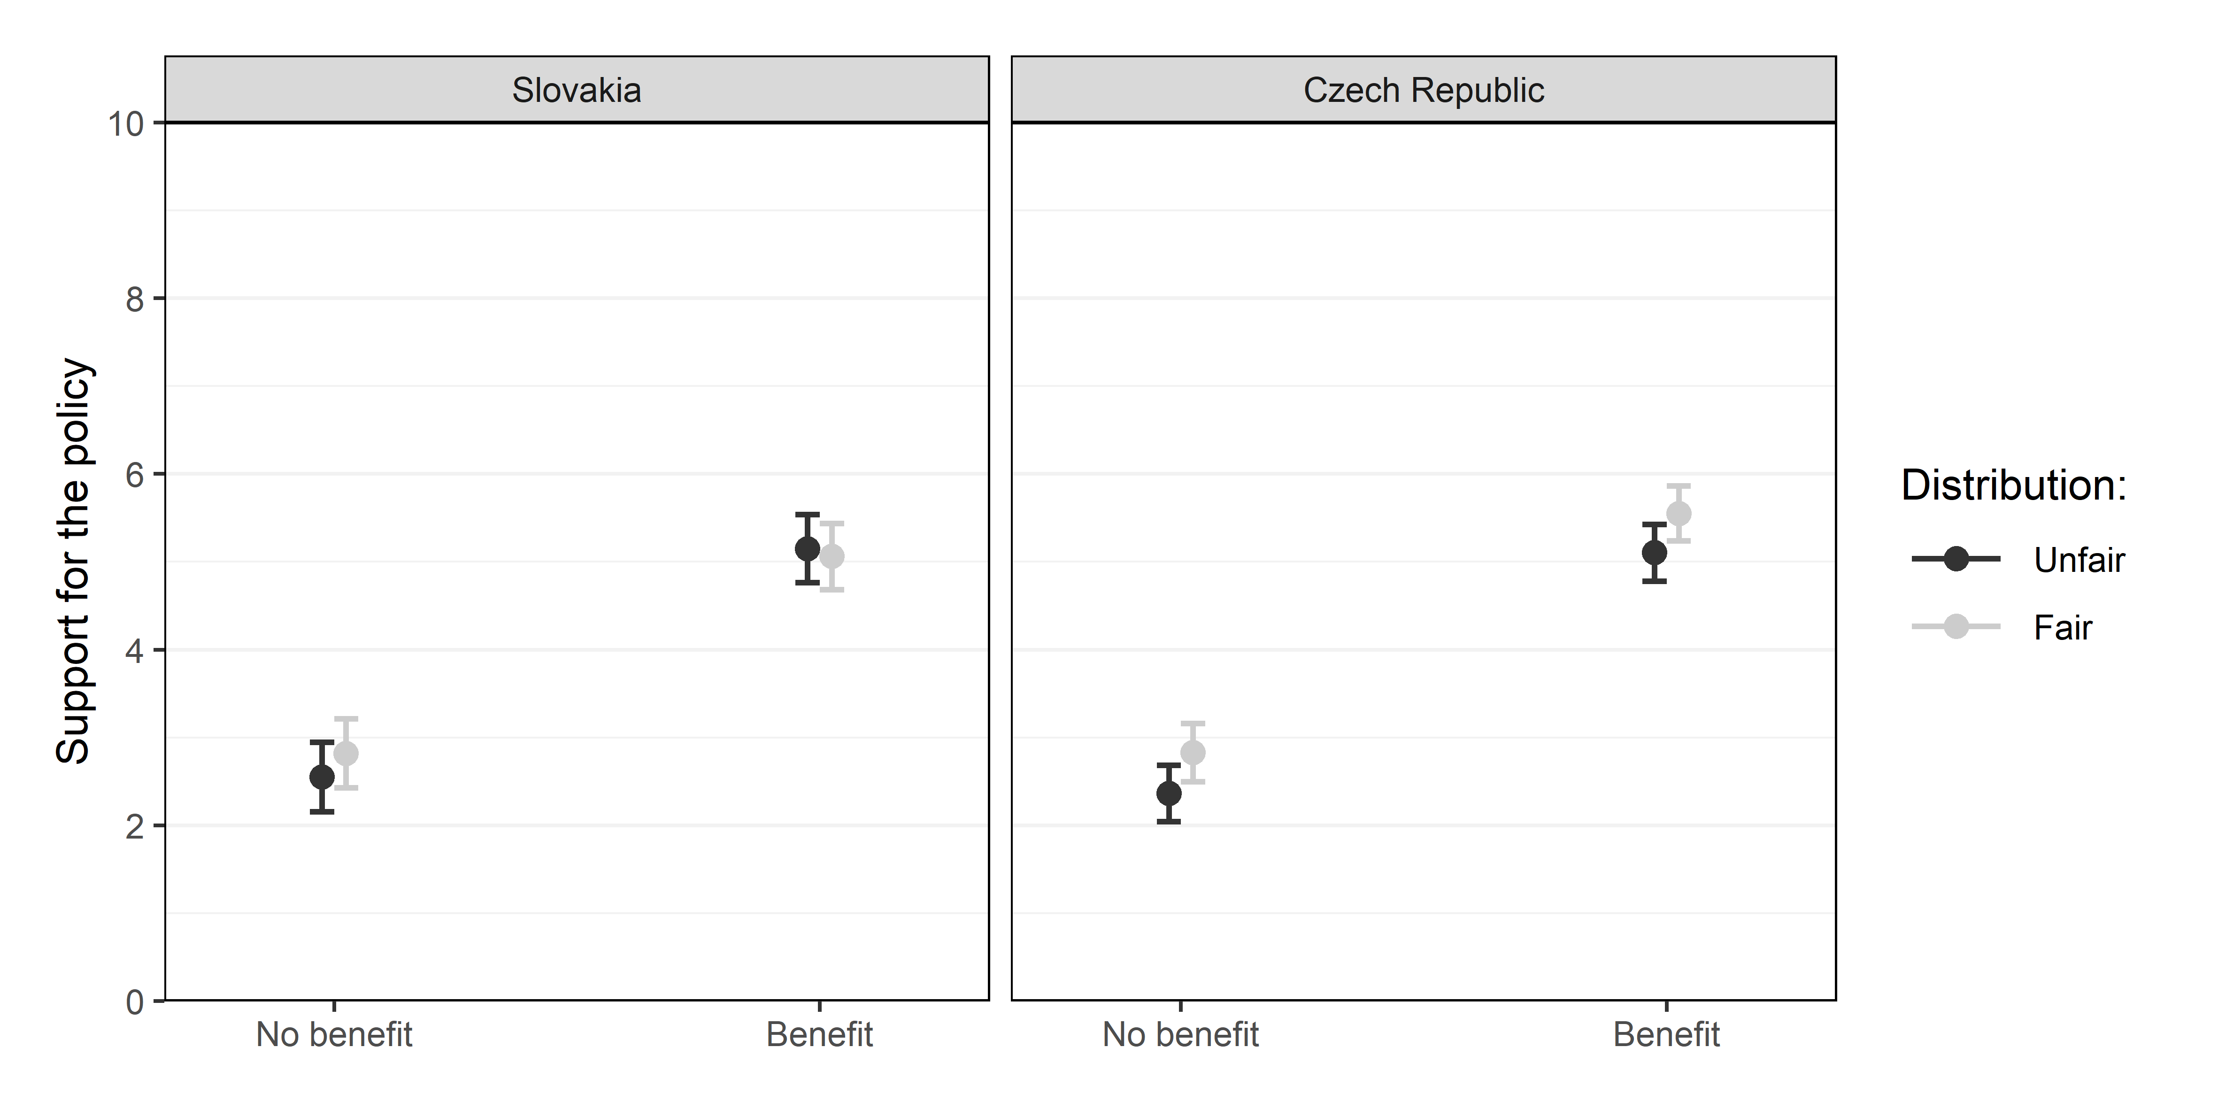
Výhody vs. férovost
(Nemčok, Tóth, Spáč 2021)

Slide 8
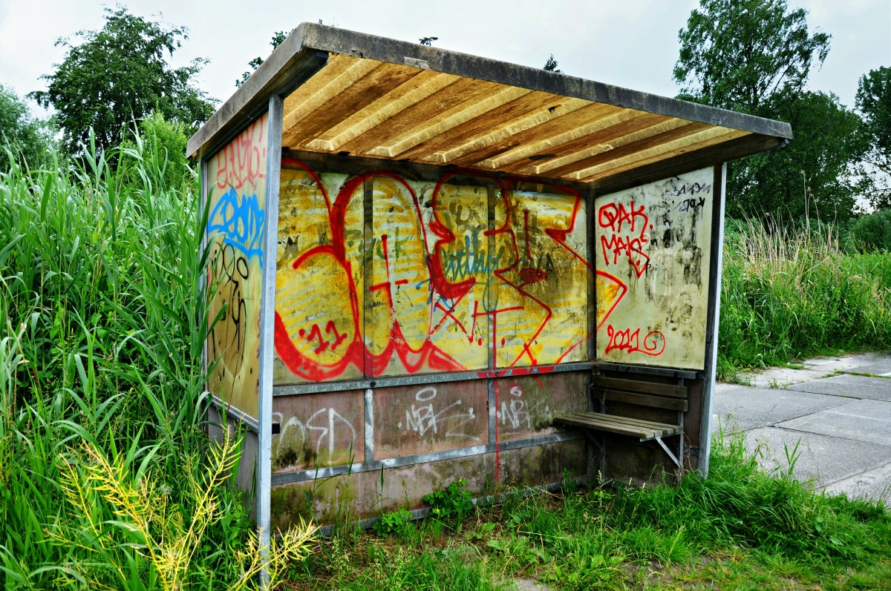
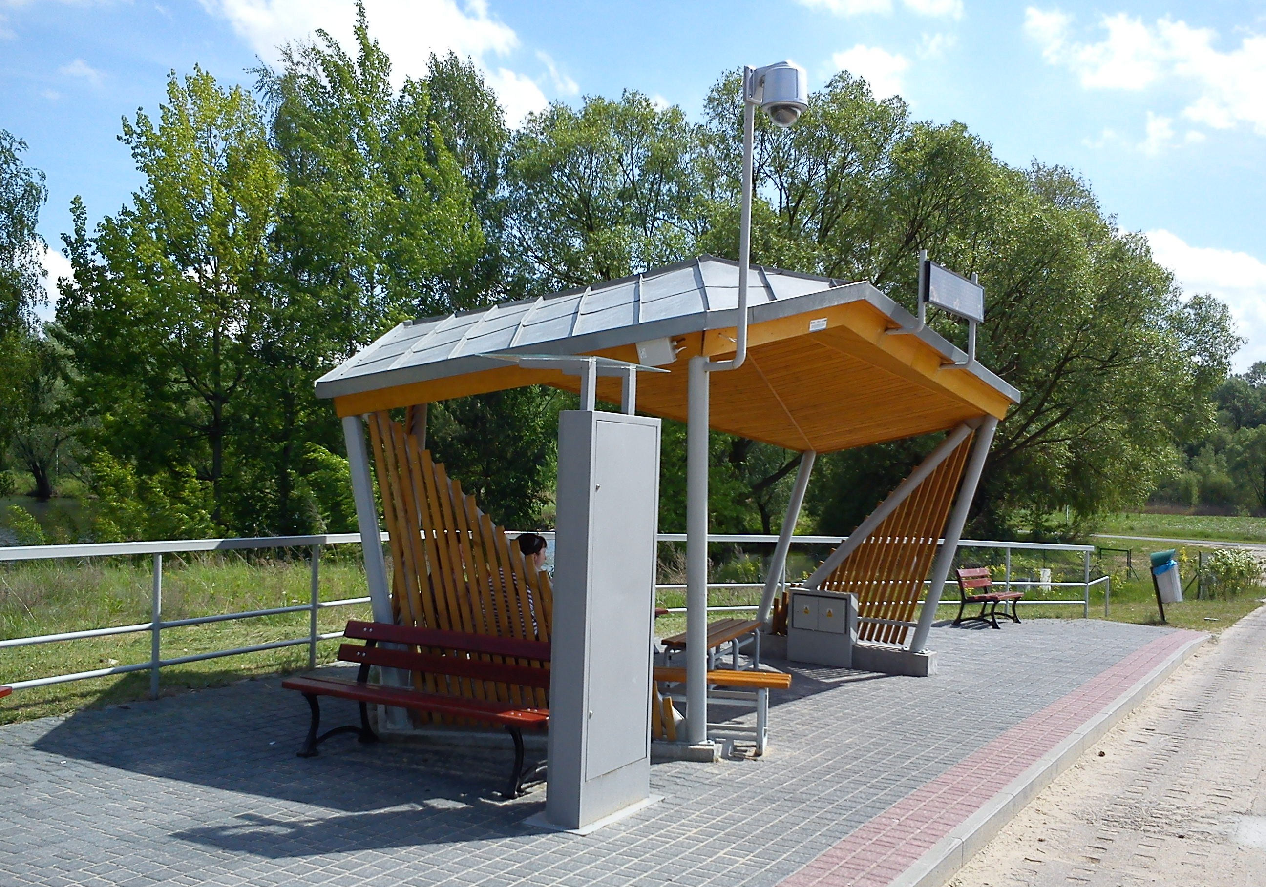

Slide 9
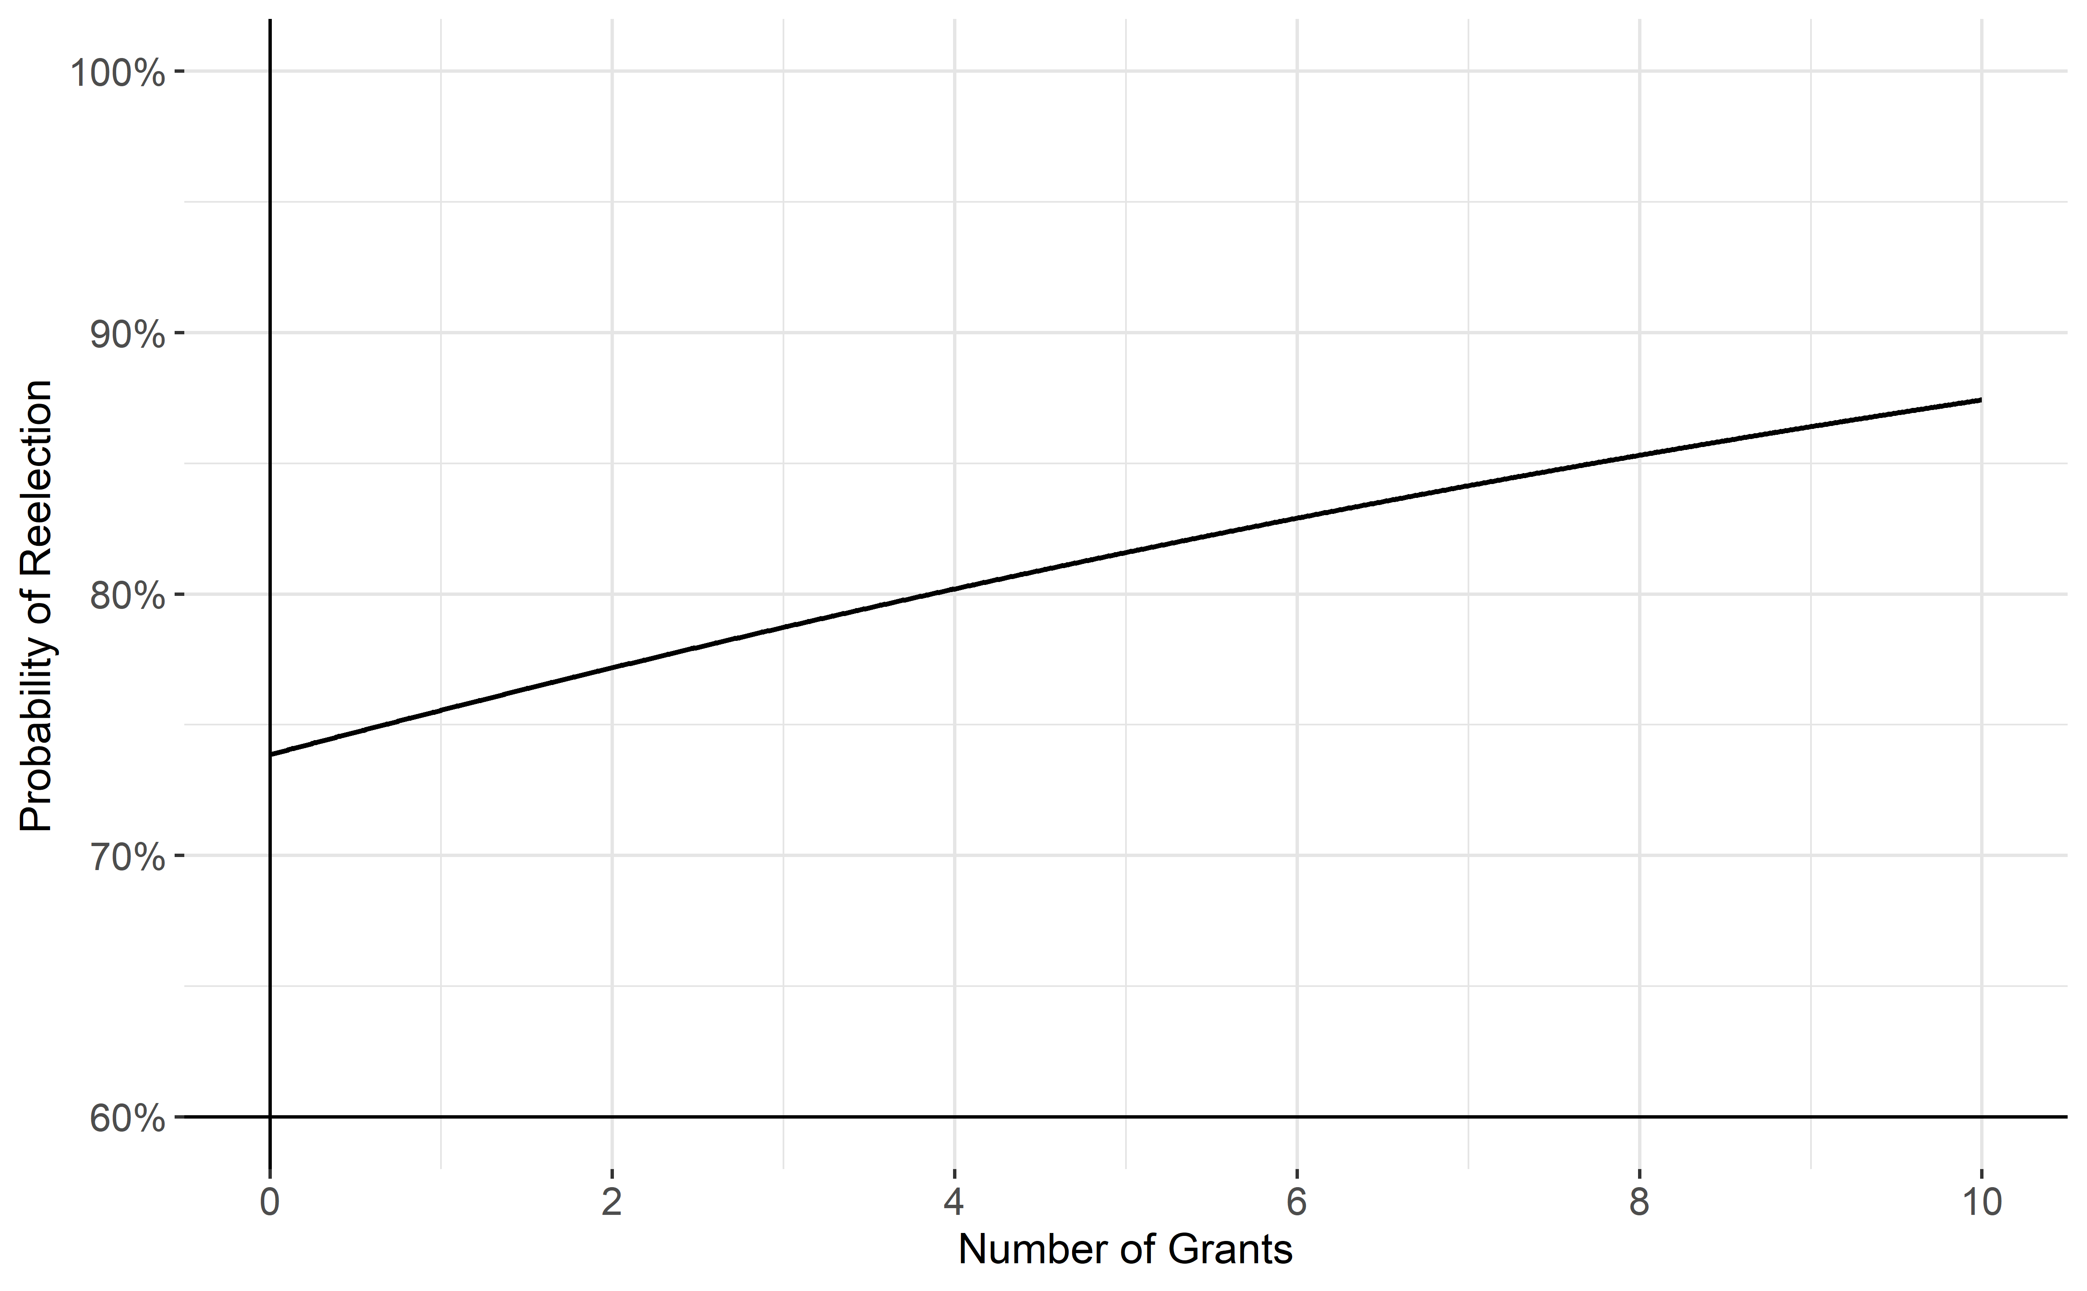

Slide 10
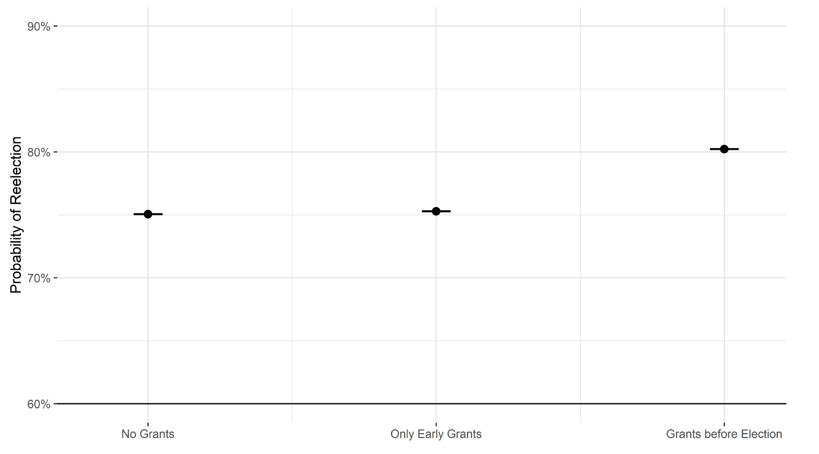

Slide 11
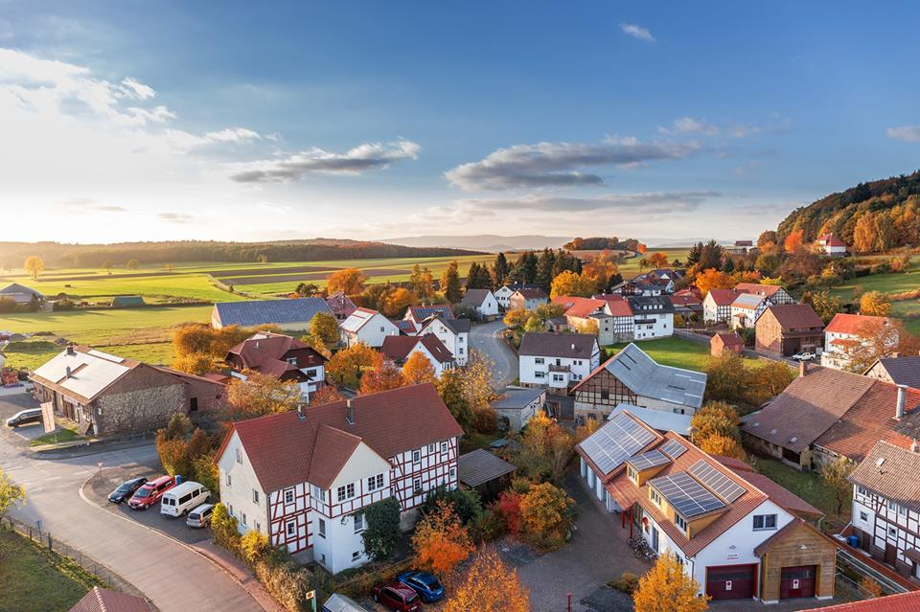

Kontext?

Slide 12
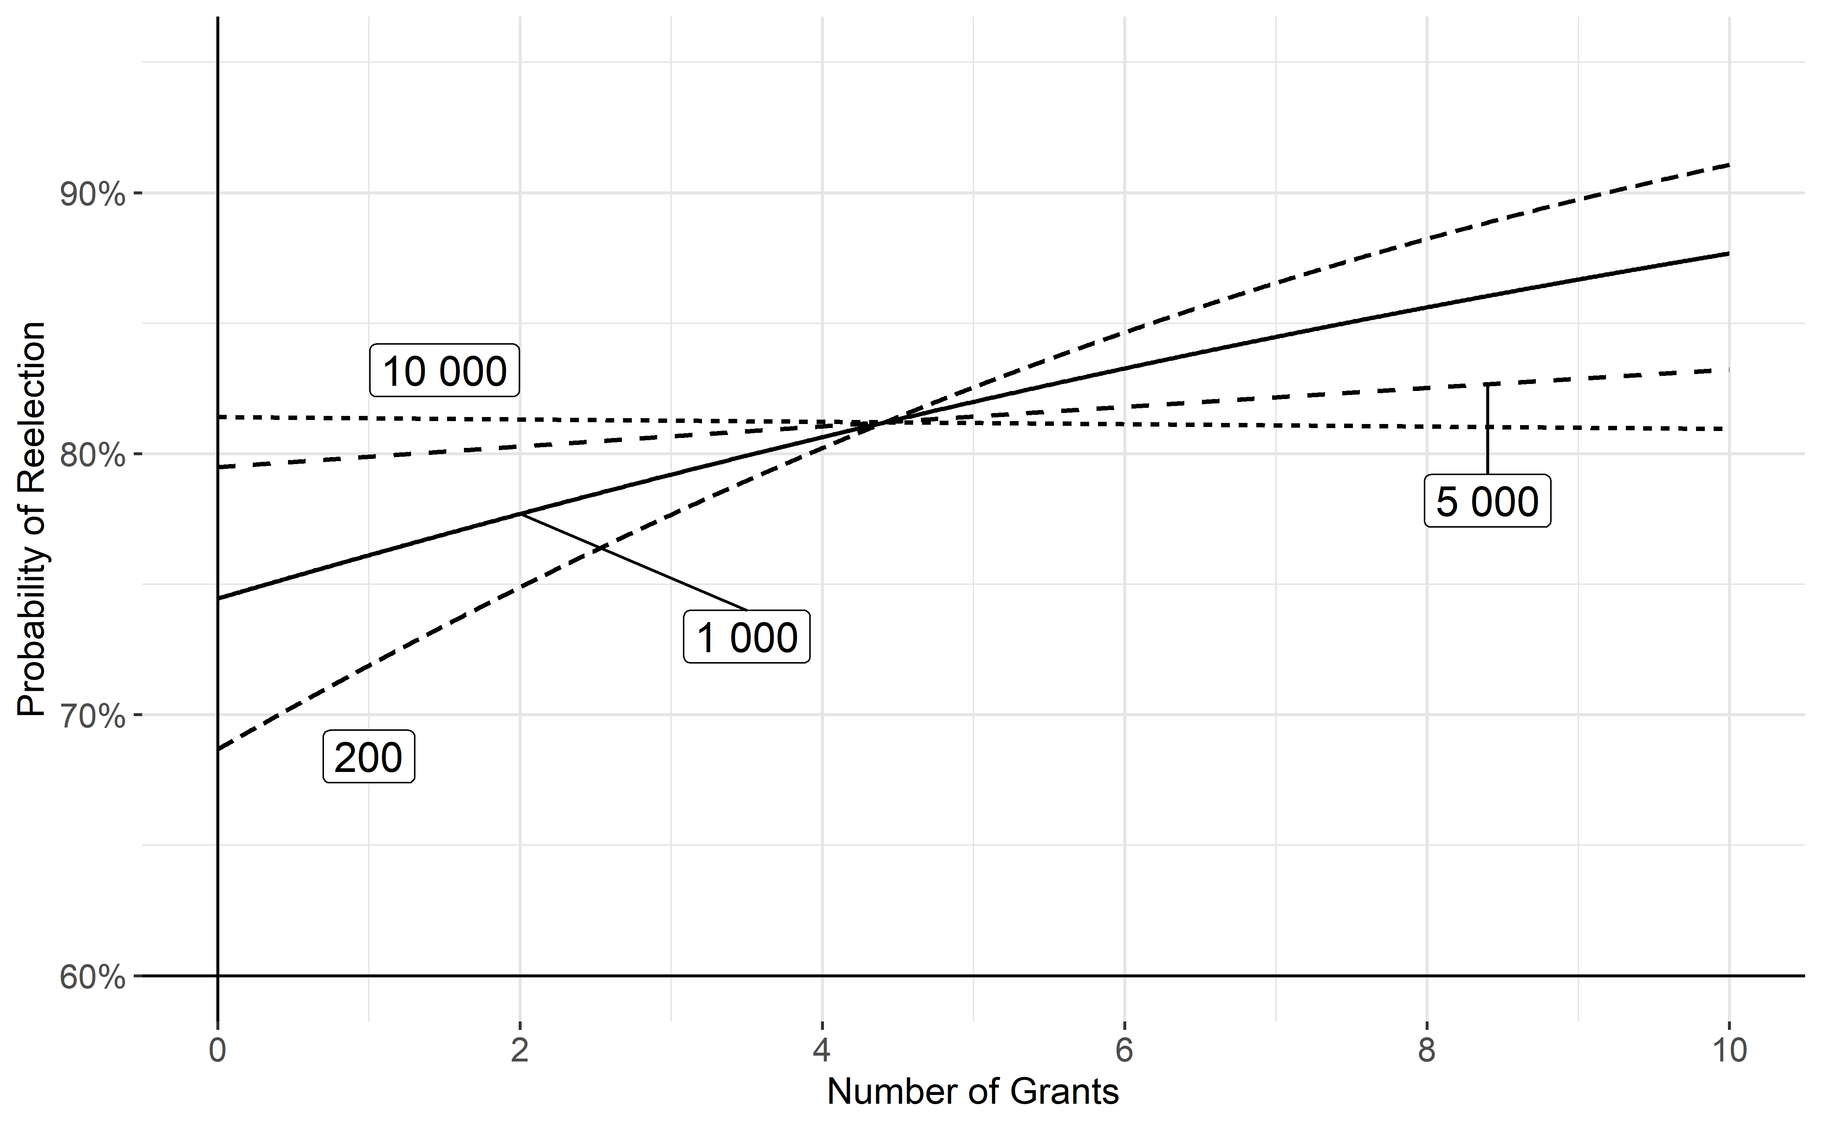

Slide 13
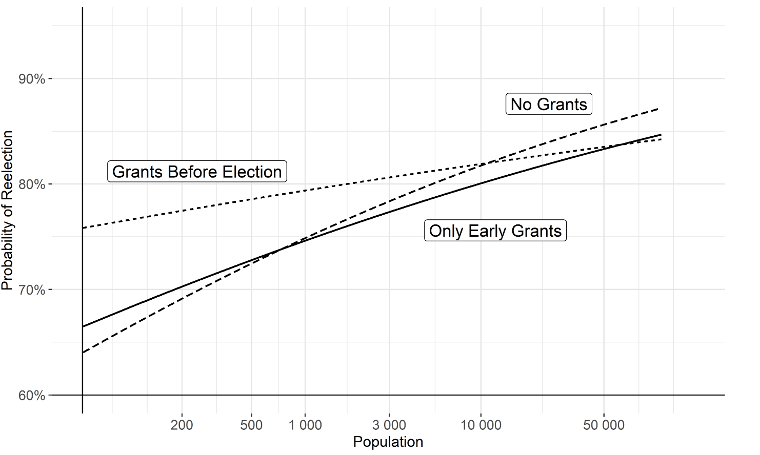

Slide 14
